Slide 1
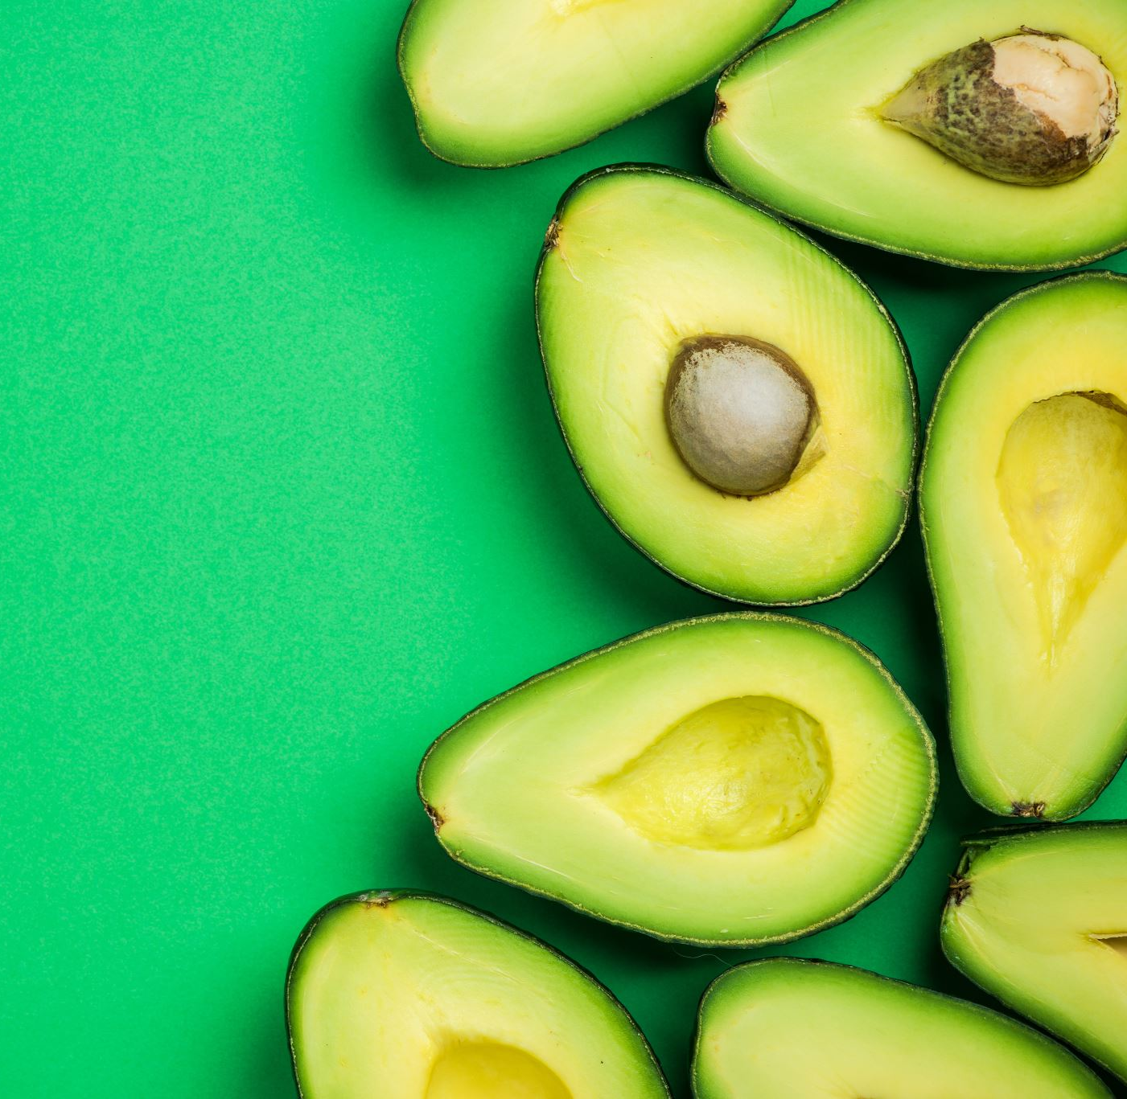
Die gesunde Ernährung,
Czyli zdrowe żywienie

Slide 2
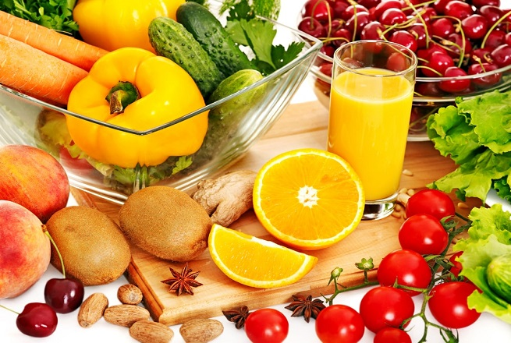
Was ist gesunde Ernährung? – Co to jest zdrowe odżywianie?
Zdrowe odżywianie to sposób odżywiania polegający na dostarczeniu w odpowiednim czasie odpowiedniej ilości składników pokarmowych (m.in. białek, tłuszczy cukrów) niezbędnych do prawidłowego rozwoju i funkcjonowania organizmu ludzkiego.
Gesunde Ernährung ist eine Ernährungsweise, die rechtzeitig die richtige Menge an Nährstoffen (einschließlich Proteinen, Fetten, Zuckern) liefert, die für die ordnungsgemäße Entwicklung und Funktion des menschlichen Körpers erforderlich sind.

Slide 3
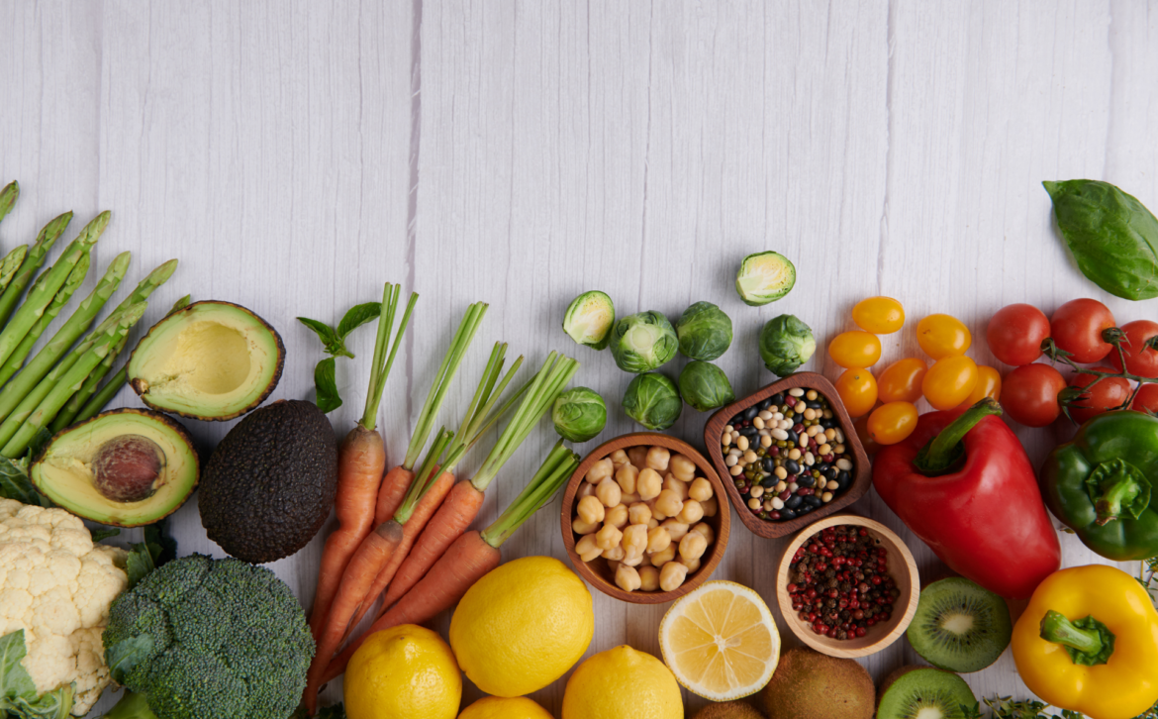
Was sollten Sie tun, um auf Ihre Gesundheit zu achten?
– Co zrobić, aby zadbać o swoje zdrowie?

Slide 4
Regelmäßige Mahlzeiten - Regularne posiłki
Najważniejsza dla Twojego zdrowia jest regularność i ilość posiłków. Problemem, który dotyka wielu ludzi, jest spożywanie jednego lub dwóch dużych posiłków dziennie z przekąskami pomiędzy nimi. Wiele złych nawyków żywieniowych, które omówię później, wynika z nieregularnego jedzenia. Więc jak powinno się właściwie odżywiać? - Zalecane są cztery do pięciu posiłków dziennie. Nie powinieneś jeść tuż przed snem. Nie czekaj też zbyt długo ze śniadaniem, najlepiej zjeść je w ciągu godziny od przebudzenia.
Das Wichtigste für Ihre Gesundheit ist die Regelmäßigkeit und Anzahl der Mahlzeiten. Ein Problem, das viele Menschen betrifft, ist das Essen von ein oder zwei großen Mahlzeiten am Tag mit Snacks zwischendurch. Viele der schlechten Essgewohnheiten, auf die ich später noch eingehen werde, sind auf unregelmäßiges Essen zurückzuführen. Wie ernährst du dich also richtig? - Vier bis fünf Mahlzeiten am Tag werden empfohlen. Sie sollten nicht direkt vor dem Schlafengehen essen. Warten Sie auch nicht zu lange mit dem Frühstück, es ist am besten, es innerhalb einer Stunde nach dem Aufwachen zu essen.

Slide 5
Was sollten wir Essen? - Co powinniśmy jeść?
Warzywa i owoce powinniśmy spożywać nawet kilka razy dziennie. Spożycie warzyw w ciągu dnia powinno być większe niż owoców, ponieważ owoce zawierają więcej cukrów prostych i są bardziej kaloryczne. Istotne dla organizmu białko znajduje się w rybach i drobiu. W codziennej diecie powinny znajdować się także liczne produkty zbożowe oraz kasze niełuskane.
Gemüse und Obst sollten wir sogar mehrmals am Tag essen. Der Verzehr von Gemüse sollte tagsüber größer sein als der von Obst, da Obst mehr Einfachzucker enthält und kalorienreicher ist. Für den Körper essentielles Protein findet sich in Fisch und Geflügel. Zur täglichen Ernährung gehören auch zahlreiche Getreideprodukte und ungeschälte Grütze.

Slide 6
Was sollten wir vermeiden? - Czego powinniśmy unikać?
Przede wszystkim powinniśmy ograniczyć spożycie tłuszczów (szczególnie zwierzęcych). Należy także zmniejszyć ilość spożywania żywności typu fast food oraz cukru i słodyczy. Warto również unikać potraw solonych.
Zunächst sollten wir den Verzehr von Fetten (insbesondere tierischen Fetten) einschränken. Sie sollten auch die Menge an Fast Food, Zucker und Süßigkeiten, die Sie essen, reduzieren. Es lohnt sich auch, gesalzene Speisen zu vermeiden..

Slide 7
Es lohnt sich, sich darum zu kümmern… - Warto również zadbać o…
Dla naszego organizmu bardzo ważne jest stałe dostarczanie wody. Każdy człowiek powinien pić około 2l wody dziennie. Ważne jest także dbanie o różnorodność i świeżość spożywanych posiłków. Warto też pamiętać o odpowiednim przygotowaniu i przyprawianiu dań.
Eine konstante Wasserversorgung ist für unseren Körper sehr wichtig. Jeder Mensch sollte täglich etwa 2 Liter Wasser trinken. Es ist auch wichtig, auf die Vielfalt und Frische der verzehrten Mahlzeiten zu achten. Es lohnt sich auch, sich an die richtige Zubereitung und Würze der Speisen zu erinnern.

Slide 8
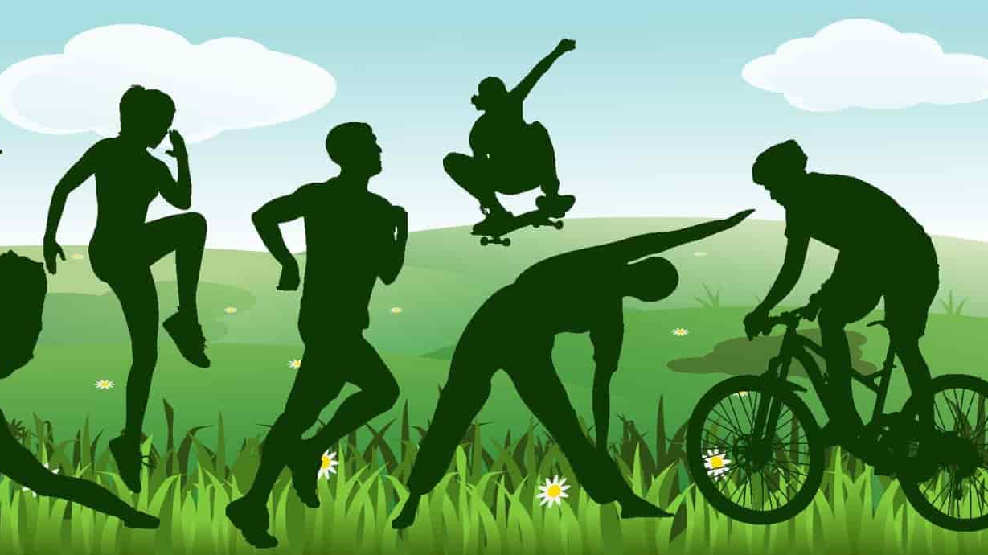
Physische Aktivität – Aktywność fizyczna
Ważna dla naszego organizmu jest aktywność fizyczna. Ruch korzystnie wpływa na sprawność i prawidłową sylwetkę.
Körperliche Aktivität ist wichtig für unseren Körper. Bewegung wirkt sich positiv auf die Fitness und eine korrekte Figur aus.

Slide 9
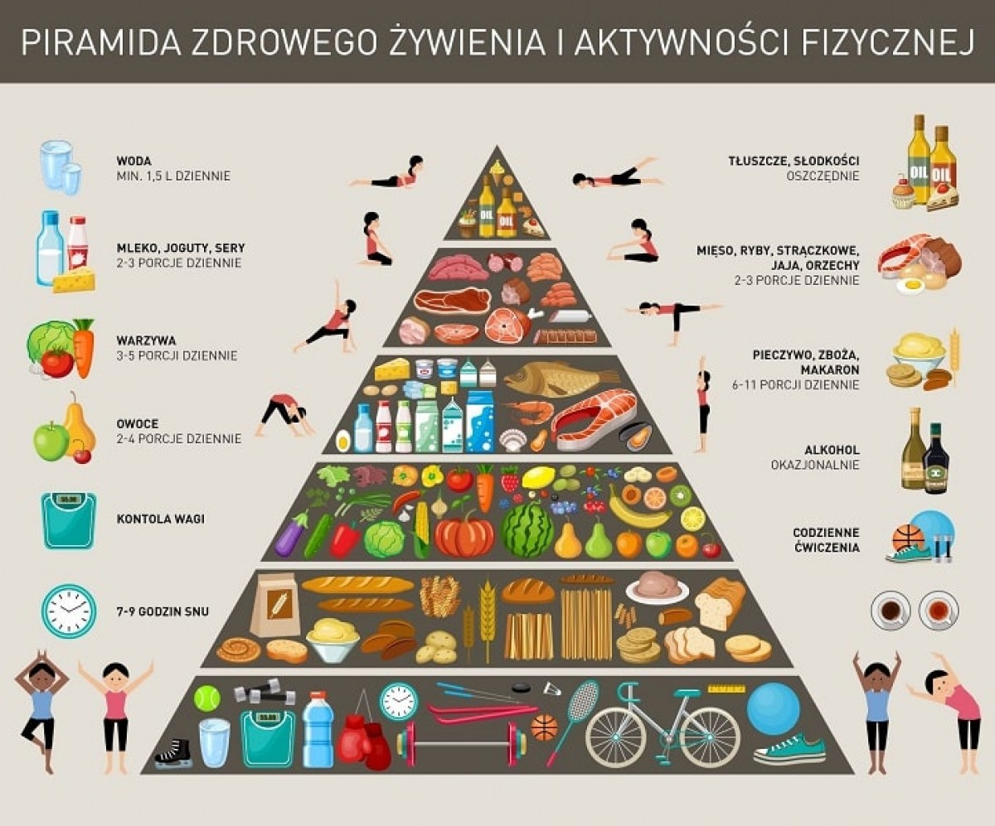
Die Essenspyramide- Piramida Zdrowego Żywienia

Slide 10
Słowniczek
Gesunde Ernährung – Zdrowe odżywianie
Protein – białka
Fetten – tłuszcze
Zuckern – cukry
Snacks – przekąski
Essgewohnheiten – nawyki żywieniowe
Frühstück – śniadanie
Gemüse – warzywa
Obst – owoce
Fisch – ryby
Geflügel – drób
Getreideprodukte – produkty zbożowe
ungeschälte Grütze – kasze niełuskane
Süßigkeiten – słodycze
Gesalzene – solone
Speisen - potrawy
Wasser – woda

